Slide 1


Escuela: INEI Alumna: Abril Guadalupe Cardenas Nuñez Profesora: María Romina Flores Peña Materia: Desarrollo de proyectos
Fecha 28 de septiembre de 2023
3ro de Secundaria

Slide 2
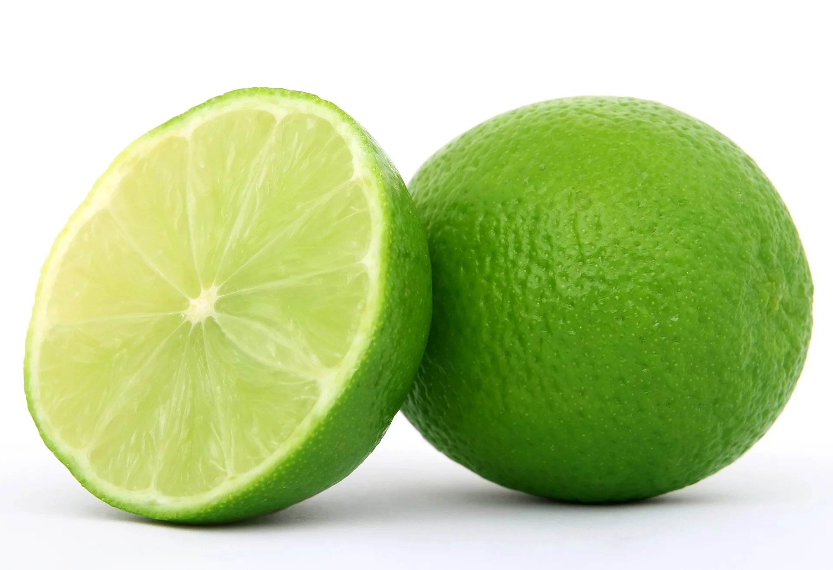
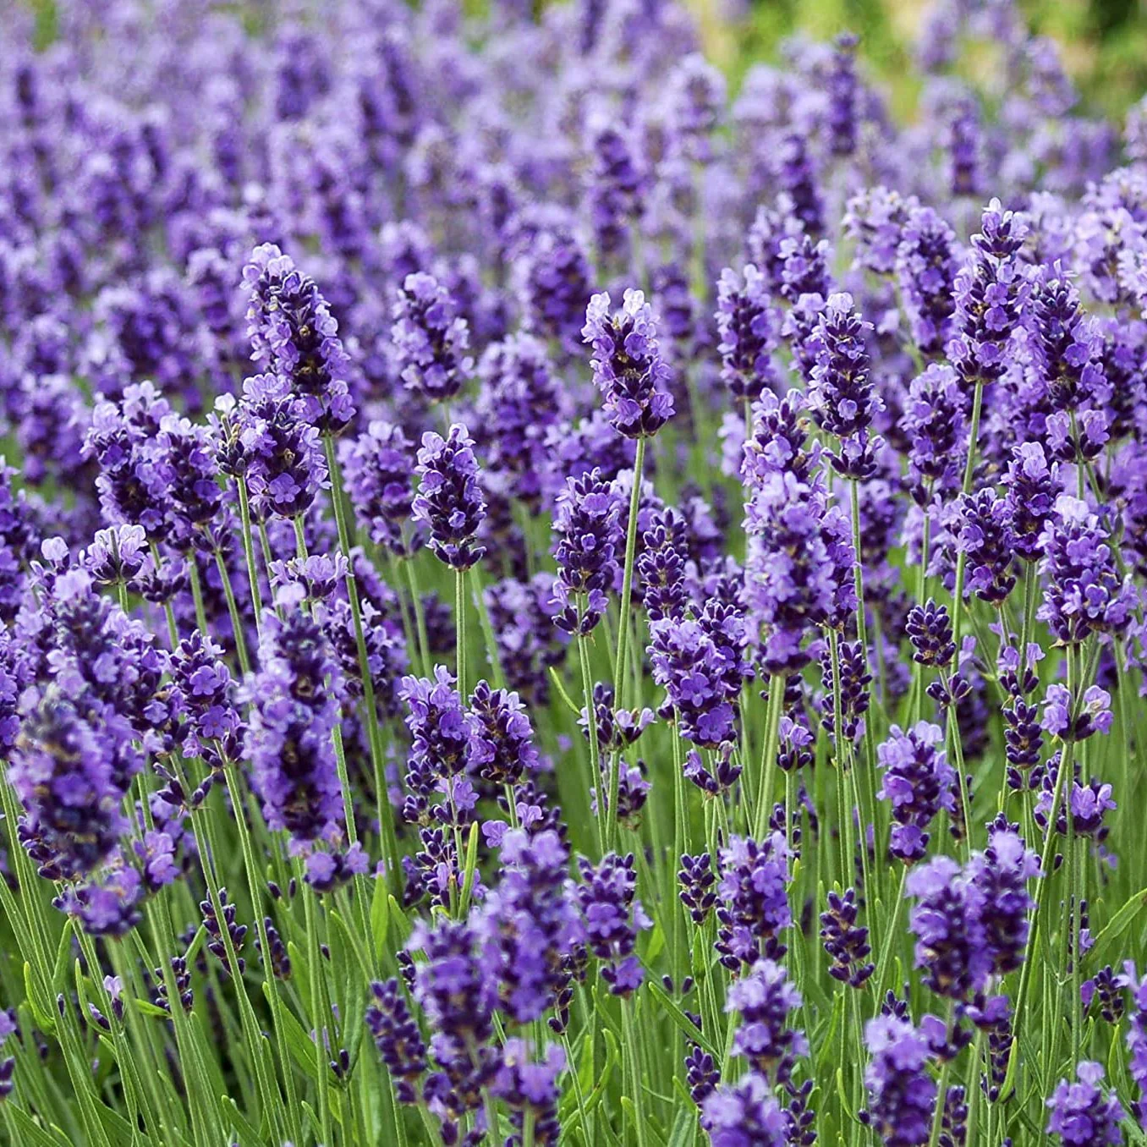
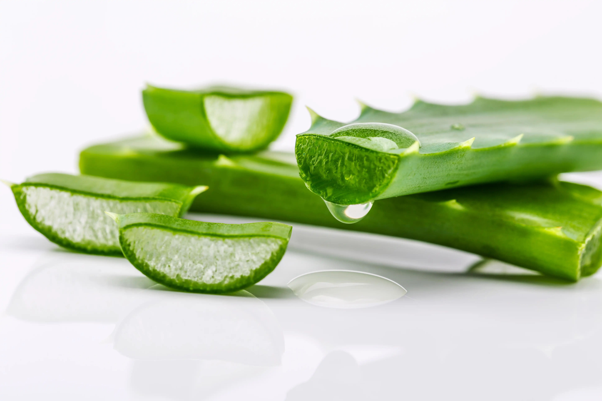
Resumen
Mi proyecto es un desodorante natural echo de sábila , lavanda y limón, y voy a hacer mi proyecto para las personas que tienen alergia a los químicos y por eso no usan desodorantes , y yo quiero que cuando usen el desodorante dure el olor y una de las cosas mas importantes del cuidado personal es el ponerte desodorante por que no es nada agradable tener sudor y que vuelan mal las axilas.

Slide 3
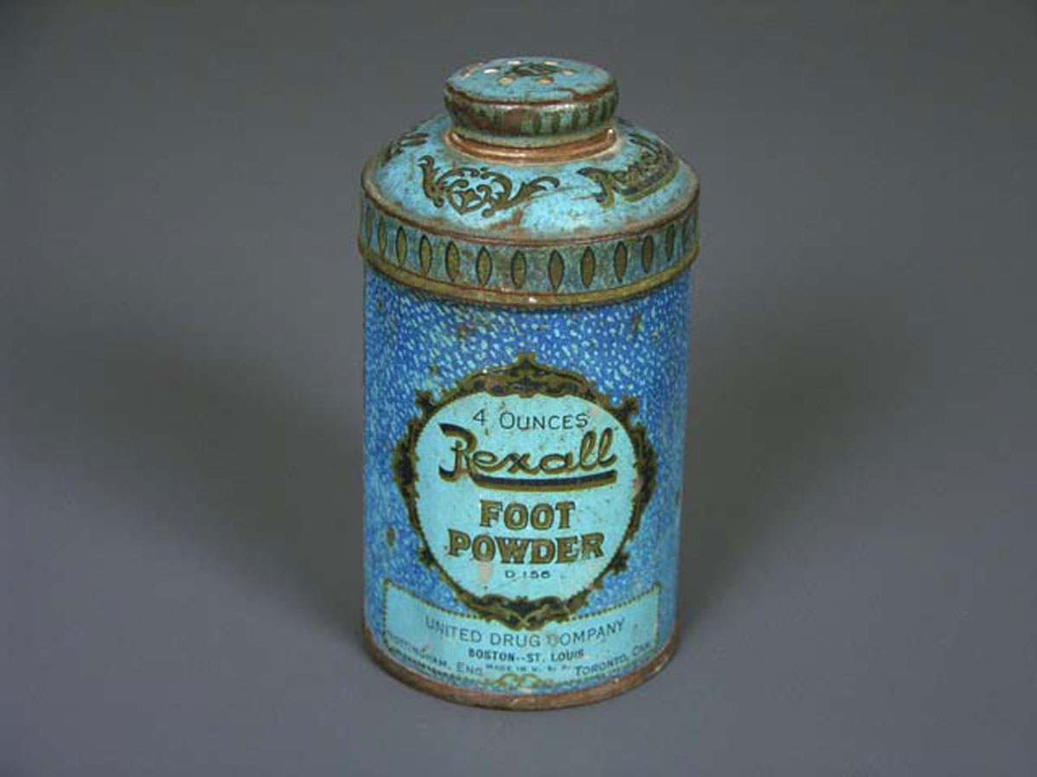
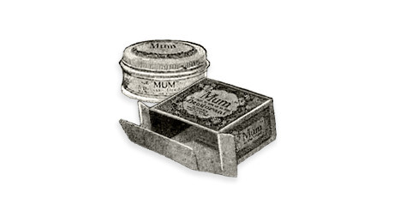
Antecedentes
En 1888 fue presentado el primer desodorante lanzado al mercado. La fórmula estaba hecha a base de un compuesto de zinc y su presentación era la de una crema. A principios del siglo xx aparecen los primeros desodorantes que utilizan cloruro de aluminio , compuesto secante que está presente en la mayoría de las fórmulas actuales .

Slide 4
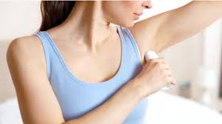
planteamiento del problema
La sudoración o transpiración es necesario en la vida y juegan un papel importante para proteger al cuerpo de sobrecalentamiento ( regulación térmica ) . Sin embargo , una sudoración fuerte y excesiva a menudo resulta muy desagradable para los afectados y puede incluso ser patológica . Existe un grupo privilegiado de humanos , muy exclusivo , que no tiene el gen que produce mal olor en las axilas cuando transpira .

Slide 5
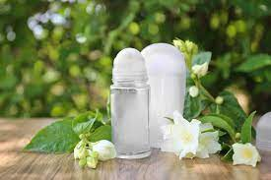
justificación
Voy hacer la investigación para informar sobre los productos que se va usar y saber que beneficios tiene cada producto que se voy a usar en el desodorante . Hoy en día las personas usan mucho desodorante pero algunos les da alergia los químicos o las cosas que tienen los desodorantes por eso voy a crear un desodorante a base de limón , lavanda y sábila .

Slide 6
OBJETIVOS
Objetivo general : El objetivo de este proyecto es crear un desodorante natural a base de limón , lavanda , sábila y que esté libre de químicos.
Objetivo especifico : Como objetivo especifico quiero que funcione y dure el olor del desodorante.

Slide 7
hipótesis
Es posible crear un desodorante natural que no contenga elementos químicos , solo que tenga ingredientes que sean naturales y no cause daños en otras personas , ya que hay demasiados desodorantes hoy en día que contienen muchos químicos y algunos pueden llegar a irritar y eso es muy malo para la piel y aun así hay gente que los sigue usando .

Slide 8
marco teórico
LIMÓN: El limón es un potente antibiótico natural gracias a su alto aporte de vitamina c.
SÁBILA: Es una planta, que produce dos sustancias que se usan en productos para el cuidado de la piel y de la salud también.
. LAVANDA: Se trata de una planta que se ha utilizado desde hace siglos para aromatizar aceites y jabones .
.HIGENE: Es el conjunto de practicas y técnicas que aplican las personas para el control de los factores que ejercen o pueden tener efectos nocivo sobre la salud.

Slide 9
gracias

